Slide 1
Внедрение концепции бережливого производства в организацию процессов университета
Федеральное государственное бюджетное образовательное учреждение высшего профессионального образования
«Петербургский государственный университет путей сообщения Императора Александра I»
Эдуард Юрьевич Чистяков

Slide 2
« Чтобы делать что-то иначе, надо уметь и видеть иначе»
Пол Эллер, глава корпорации Xerox

Slide 3
Бережлиивое произвоодство (от англ. lean production, lean manufacturing) - концепция управления организацией, которая основана на постоянном стремлении предприятия к устранению всех видов потерь. Бережливое производство предполагает вовлечение в процесс оптимизации каждого сотрудника и максимальную ориентацию на потребителя

Slide 4
Бережливое производство – это особая концепция управления, включающая в себя инструментарий, позволяющий управлять организацией быстрее, экономичнее и эффективней.

Slide 5
Бережливое производство:
– особая концепция управления, включающая в себя инструментарий, позволяющий управлять организацией быстрее, экономичнее и эффективней.
– концепция менеджмента, основанная на постоянном стремлении к выявлению и устранению всех видов потерь, возникающих в процессе деятельности организации.

Slide 6
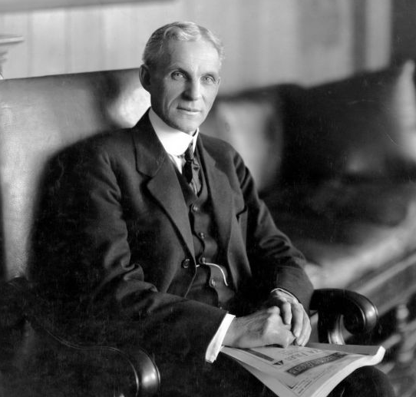
Генри Форд
1914 г.- создал первую в мире модель производственного потока, в основу которого легло передвижение обрабатываемого изделия между процессами с использованием конвейера. Это произвело революцию сначала в автомобилестроении, а потом и во всей промышленности.
За период 1910-1921 г.г.:
Снижены цены на автомобили в 2,5 раза
Увеличен выпуск автомобилей в 67 раз
Увеличен объем реализации в 27 раз

Slide 7
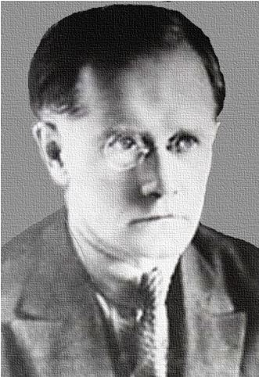
Алексей Капитонович Гастев
В СССР видным деятелем в области НОТ и производства был Алексей Капитонович Гастев.
1917 г. - возглавил Всероссийский Профсоюз металлистов
1921 г. -. Получена поддержка всех идей, направленных на научную организацию труда (НОТ) В.И. Лениным
1925 г. - всеобуч НОТ
1925 г. - открыто АО «УСТАНОВКА», которое
на хозрасчетных началах готовило кадры для
промышленности
“Зеваки говорят о заграничных чудесах и распускают слюни. А ты сам сделай чудо у себя дома. Если решил – действуй!”
А.К. Гастев

Slide 8
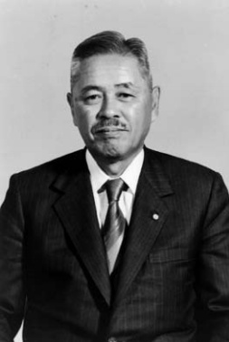
Таити Оно
Таити Оно (1912-1990)
Создал концепцию управления производственным предприятием, основанную на:
постоянном стремлении к устранению всех видов потерь,
оценке ценности продукта для конечного потребителя на каждом этапе его создания,
вовлечении в процесс оптимизации бизнеса каждого сотрудника,
максимальной ориентации на потребителя,
планомерном сокращении процессов и операций, добавляющих ценности.

Slide 9
Внедрение бережливого производства
Бережливое производство внедрили:
80-90 % предприятий Японии;
60 % предприятия США;
50 % европейских предприятий;
5% российских предприятий.

Slide 10
Перечень образовательных организаций
Майкопский государственный технологический университет;
Белгородский государственный национальный исследовательский университет;
Кировский государственный медицинский университет;
Кубанский государственный медицинский университет;
Кемеровский государственный университет;
Нижегородский государственный инженерно-экономический университет;
Приволжский исследовательский медицинский университет;
Пятигорский медико-фармацевтический институт;
Рязанский государственный медицинский университет имени академика И.П. Павлова;
Сибирский государственный медицинский университет;
Удмуртский государственный университет

Slide 11
Принципы бережливого производства
Стратегическая направленность.
Ориентация на создание ценности для пользователя.
Организация потока создания ценности для потребителя образовательных услуг.
Непрерывное совершенствование.
Вытягивание.
Встроенное качество.
Принятие решений, основанных на фактах.
Соблюдение стандартов.

Slide 12

Из чего состоит процесс?
Любой процесс создания продукта можно разделить на три вида работ:
  Процесс
Процесс- совокупность последовательных действий, направленных на достижение определенного результата
1
2
3
  Я
1
Потери
  Работа, которая не добавляет ценности продукту.
2
Незначимая работа
  Работа, которая не добавляет ценности продукту, но при текущем состоянии производства без нее обойтись невозможно.
3
Значимая работа
  Работа, которую необходимо выполнять для обеспечения требований заказчика и добавления ценностей.
  Заказчик
Любая работа (деятельность), которая потребляет ресурсы, но не создает ценности для заказчика – это потеря.

Slide 13
8 Основных видов потерь
1. Перепроизводство
2. Ожидание
3. Перемещение
4. Транспортировка
5. Излишняя обработка
6. Излишние запасы
7. Дефекты
8. Неиспользованный человеческий потенциал

Slide 14
Перепроизводство
Наиболее распространенный вид и часто влекущий за собой другие виды потерь. Производство документов (материалов) или информации в большем количестве, чем того требует сам процесс.

Slide 15
Ожидание
Простаивание по причине отсутствия информации, материалов или недоступности сотрудников. Данный вид потерь подразумевает не только ожидание внутри образовательной организации, но и ожидания потребителя образовательных услуг.

Slide 16
Перемещение
Данный вид потерь связан с многочисленными перемещениями сотрудников в течение рабочего дня при осуществлении процессов в организации (между кабинетами, внутри кабинета) в поисках нужного документа (на компьютере или в бумагах), оборудования (необходимость ходить за распечатанным документов в другой кабинет и т.д.), что способствует снижению производительности труда, повышению утомляемости сотрудников

Slide 17
Транспортировка
Важно учитывать, что движение материалов не добавляет ценности.

Slide 18
Излишняя обработка
Данный вид потерь зачастую возникает вследствие неправильного понимания сотрудником поставленной перед ним задачи и, как следствие, приводит к выполнению большего объема работ и увеличению времени протекания процесса.

Slide 19
Излишние запасы
Этот вид потерь зачастую является следствием перепроизводства и, возможной причиной появления таких потерь, как транспортировка и дефекты. В образовательной организации эта потеря часто представлена стопками документов, излишними запасами канцтоваров на рабочих столах сотрудников и в шкафах кабинетов

Slide 20
Дефекты
Этот вид потерь возникает в процессе подготовки документов (материалов), не соответствующих требованиям потребителя, что влечет за собой использование дополнительных временных и человеческих затрат на устранение выявленных дефектов (доработка, корректировка документов). Данный вид потерь возникает вследствие отсутствия/недостаточной степени контроля при подготовке документов, несоответствия квалификации сотрудника исполняемым обязанностям или сбоям в работе оборудования (техники).

Slide 21
Неиспользованный человеческий потенциал
Данный вид потерь возникает в случае, когда руководитель в процессе поиска решения задач отказывается от идей сотрудников. Зачастую это приводит к потере возможностей совершенствования процесса: потере навыков, идей, времени.

Slide 22
Потери
Сократить потери - значит устранить все, что увеличивает затраты времени, капитала и ресурсов, необходимых для выполнения работы
Потери

Slide 23
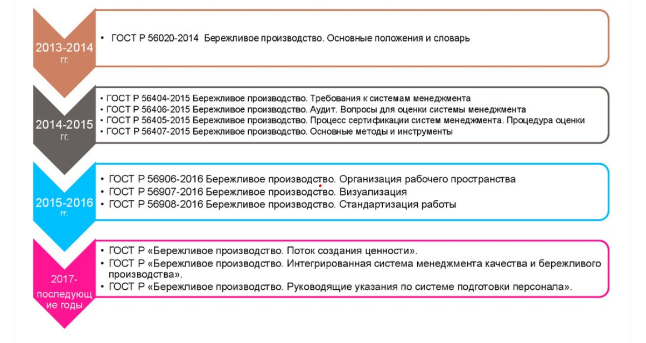
Стандарты «бережливого производства»:

Slide 24
Спасибо за внимание!

